Slide 1
자동화 매매 프로그램 설계 v0.0.1 2021-12-31
윤동진

Slide 2
Table Of Contents
요구사항
Code 구조
Database 구조
WBS

Slide 3
I. 요구사항
※ 공통사항
Source code에 직접 접근하지 않고 Jenkins를 통해 수행
Jenkins에서 조작하는 것 이외의 모든 것이 자동화되어야 함

Slide 4
I. 요구사항
데이터 수집
진행도, 현재 수집하는 데이터 등의 정보가 실시간으로 화면에 출력되어 모니터링 가능해야 함

Slide 5
I. 요구사항
실시간 투자
투자 결정 과정에 대한 정보, 체결 결과 등의 정보가 실시간으로 화면에 출력되어 모니터링 가능해야 함
투자 방법에 대한 option은 3가지
백테스팅 : 계좌 정보 불필요 / 과거 구간 입력 필요
실시간 투자(모의투자) : 계좌 정보 필요
실시간 투자(실제투자) : 계좌 정보 필요

Slide 6
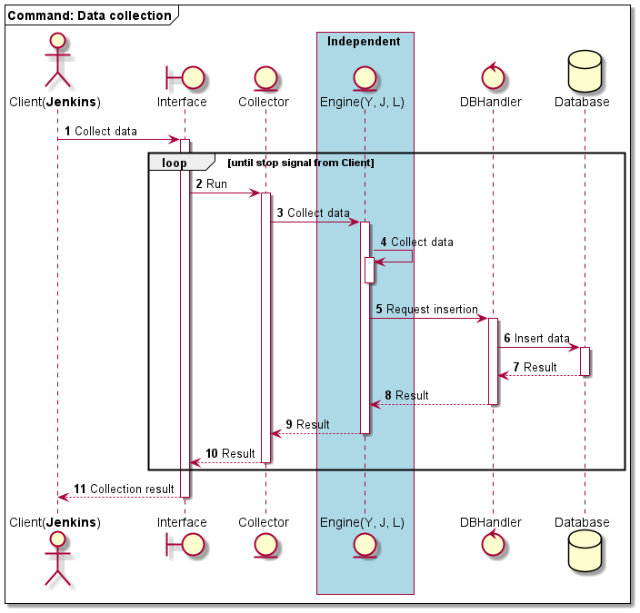
II. Code 구조
데이터 수집

Slide 7
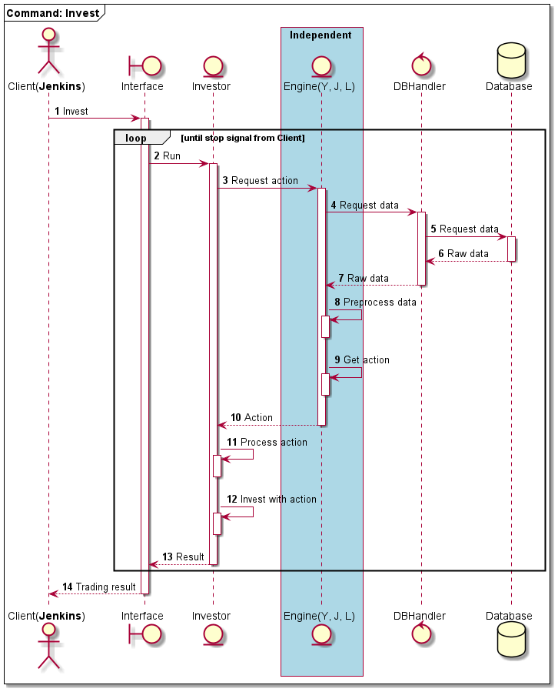
II. Code 구조
실시간 투자

Slide 8
III. Database 구조
stock_info_kr

Slide 9
III. Database 구조
stock_daily_kr

Slide 10
IV. WBS
WBS.xlsx 참조

